Slide 1
AWT API를 이용한 GUI(Window) 프로그래밍

Slide 2
AWT API 소개
AWT : Abstract Window Toolkit
GUI(Graphic User Interface) Application를 개발하는데 필요한 기본적인 클래스와 인터페이스들을 제공한다
  패키지 : java.awt; java.awt.event;
AWT API 특징
  운영체제(Window, Unix, Mac)가 제공하는 그래픽 리소스(자원) 사용하기 때문에 실행중인 운영체제에 따라 보여지는 화면이 다르다
AWT API 분류
  Visual Component 류
    Button, Label, TextField, TextArea, Checkbox, List, Choice 클래스 등…
  Container 류 : 각각의 컴포넌트들을 배치하기 위한 컴포넌트들
    Window, Frame, Dialog, FileDialog, Panel 등

Slide 3




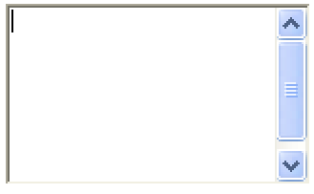
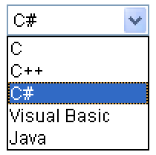
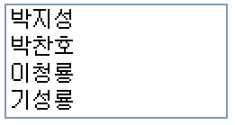
Visual Component 종류
Label
Button
TextField
Checkbox
TextArea
Choice
List

Slide 4
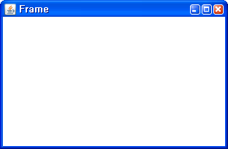


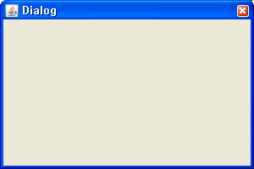
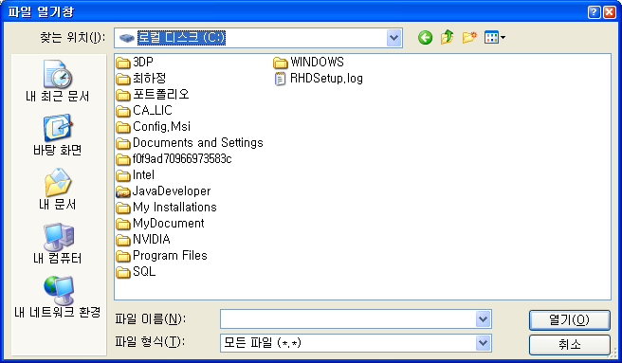
Container 종류
Frame
Window
Panel
Dialog
FileDialog

Slide 5
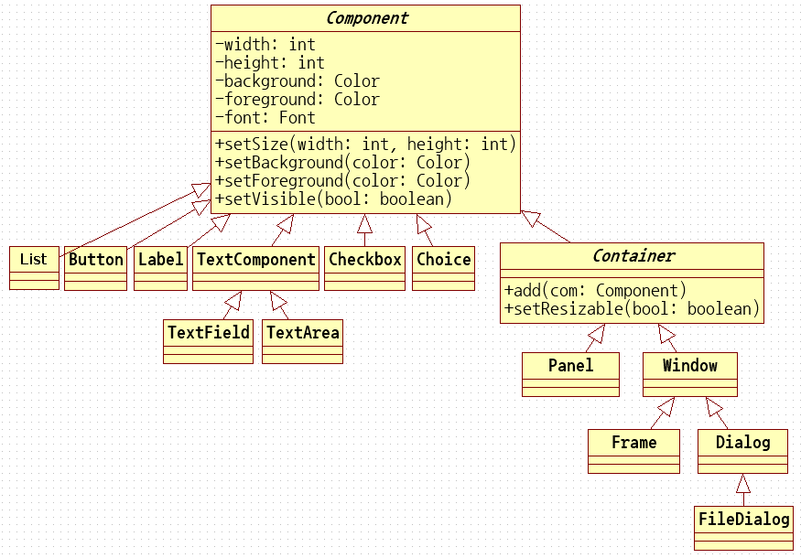
AWT 패키지 상속 구조
컨테이너류
컴포넌트류

Slide 6
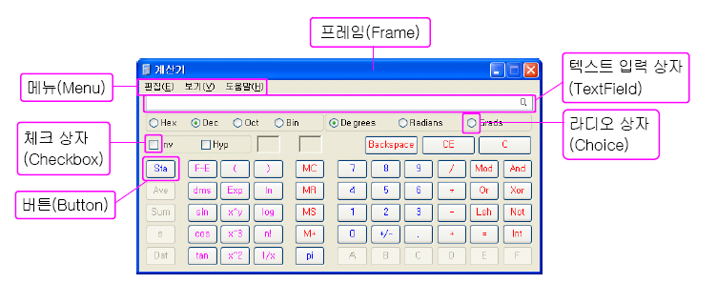
AWT를 이용한 GUI 샘플

Slide 7
Component 클래스의 주요 메소드
Component는 java.awt 패키지의 최상위 클래스로 모든 UI 컴포넌트들이 가지는 공통적인 속성과 기능을 제공하는 추상클래스이다.
생성자
Component ( )
메서드
public void add(PopupMenu pop) | 컴포넌트에 팝업 메뉴 추가
public Color getBackground() | 컴포넌트 배경색 반환
public Color getForeground() | 컴포넌트 전경색 반환
public Graphics getGraphics() | 컴포넌트 Graphic 객체 반환
public String getName() | 컴포넌트 이름 반환
public Container getParent() | 부모 컨테이너 반환
public Dimension getSize() | 컴포넌트 크기 반환
public boolean isEnabled() | 컴포넌트 활성 여부 반환
public boolean isVisible() | 컴포넌트 화면 보이기 여부 반환

Slide 8
Component 클래스의 주요 메소드
public void remove(MenuComponent com) | 팝업 메뉴 제거
public void repaint() | 컴포넌트 다시 그리기
public setBackground(Color color) | 컴포넌트 바탕색 지정
public setEnabled(boolean b) | 컴포넌트 활성 여부 지정
public setFont(Font f) | 컴포넌트 폰트 설정
public setLocation(int x, int y) | 컴포넌트 위치 설정
public setSize(int w, int h) | 컴포넌트 크기 설정
public setBounds(int x, int y, int w, int h) | 컴포넌트 위치와 크기 설정
public setVisible(boolean b) | 컴포넌트 화면에 보이도록 설정

Slide 9
Container 클래스의 주요 메소드
Container는 Component 클래스의 서브 클래스로 비주얼 컴포넌트들을 등록하고 배치하기 위한 수직적 기능 규약을 선언한 추상클래스이다
생성자
Container ( )
메서드
public void add(Component comp) |  | 컨테이너에 컴포넌트 추가
public Component getComponent(int position) |  | 컴포넌트 반환
public Component[] getComponents() |  | 모든 컴포넌트들 반환
public void remove(Component comp) |  | 컴포넌트 제거
public void removeAll() |  | 모든 컴포넌트 제거
public void setLayout(LayoutManager mgr) |  | 배치관리자 설정

Slide 10
Frame 클래스의 주요 메소드
Frame은 Window 클래스의 서브클래스로 타이틀바, 최소, 최대, 종료버튼을 제공하는 외부 Container 클래스이다
생성자
public Frame ( ) | 기본 생성자
public Frame (String title) | 타이틀바 문자열 설정
메서드
public String getTitle() | 타이틀바의 문자열 반환
public boolean isResizable() | 창의 크기 변경 여부 반환
public void setMenuBar(MenuBar mb) | 프레임에 메뉴 등록
public void setResizable(boolean b) | 창의 크기 변경 여부 설정
public void setTitle(String title) | 타이틀바의 문자열 설정
Frame mainContainer = new Frame(“프레임 타이틀”);
mainContainer.setSize(400, 300);
mainContainer.setVisible(true);

Slide 11
사용자 정의 Frame 템플릿 구조
사용자 정의 Frame을 작성할 경우 아래의 구성 요소로 작성하면 유용
public class UserFrame extends Frame{
// 프레임에 부착하고자 하는 Component 선언
// 디폴트 생성자
public UserFrame(){
this(“No-Title”);
}
// 타이틀을 초기화 하기 위한 생성자
public UserFrame(String title){
super(title); // setTitle(title);
// 컴포넌트 생성
---------
}
// 화면 초기화를 위한 메소드
public void init(){
// 레이아웃 매니저 설정 및 컴포넌트 배치
}
// 이벤트 소스에 이벤트 리스너 등록을 위한 메소드
public void eventRegist(){
xxxSoruce.addXXXXListener(new XXXListener());
---------
}
}

Slide 12
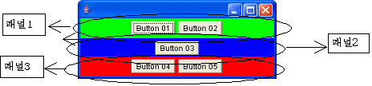
Panel 클래스
Panel은 Container의 서브클래스로 복잡한 컴포넌트 배치를 위해 제공되는 내부 배치용 Container이다

Slide 13
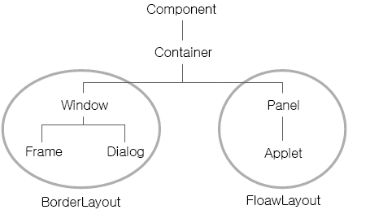
Container 배치 관리자(LayoutManager)
AWT의 모든 컨테이너(Container)는 컴포넌트의 배치(Layout)를 좌표값을 이용한 직접 배치를 권장하지 않고 배치관리자(LayoutManager)를 통한 배치를 권장한다
배치관리자는 Container(Frame, Dialog, Panel 등)에 Component를 어디에, 어떻게 위치시킬지를 결정하는 역할을 담당한다
배치관리자로 LayoutManager 인터페이스를 구현한 5개의 LayoutManager 클래스 제공한다
  FlowLayout – Panel 클래스의 디폴트 레이아웃 매니저
  BorderLayout – Window 계열 클래스의 디폴트 레이아웃 매니저
  GridLayout
  GridBagLayout
  CardLayout

Slide 14
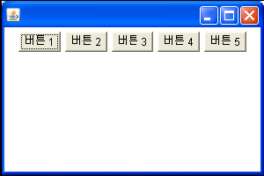
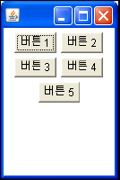
FlowLayout - LayoutManger

Slide 15
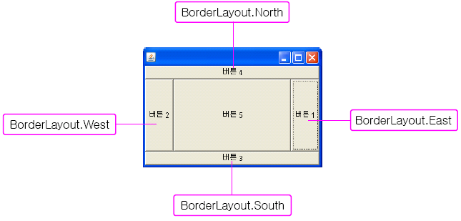
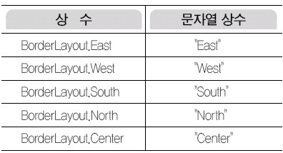
BorderLayout - LayoutManager

Slide 16
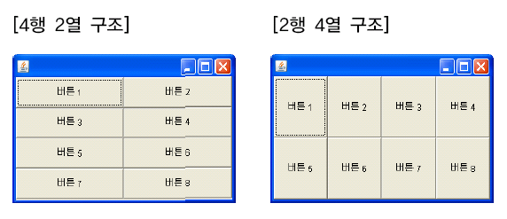
GridLayout - LayoutManger

Slide 17
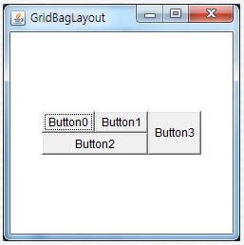
GridBagLayout - LayoutManger

Slide 18
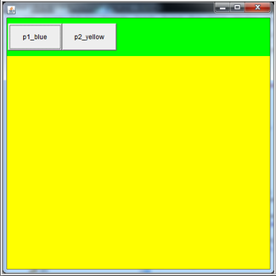
CardLayout - LayoutManger

Slide 19
화면 실습
받는사람
첨부파일
찾기
제목
보내기
취 소

